Slide 1




Проект бюджета для граждан
Номинация:
Бюджет муниципального образования
город Новороссийск в вопросах и ответах
Подготовила ученица МБУ СОШ №26
Калинина Алика Алексеевна
г. Новороссийск, 2019 год

Slide 2


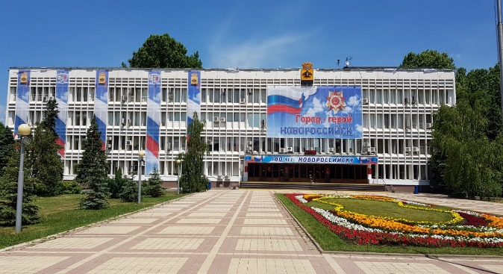
Что такое бюджет муниципального образования
Формирование денежных фондов, являющихся финансовым обеспечением деятельности органов власти
Распределение и использование денежных фондов между отраслями
Бюджет муниципального образования предназначен для исполнения расходных обязательств муниципального образования.
Контроль за ФХД учреждений подведомственных местным органам власти

Slide 3






Из чего состоит бюджет
муниципального образования
<
Если расходы больше доходов, то наблюдается дефицит бюджета.
Доход
Расход
Бюджет Муниципального образования состоит из доходной и расходной частей и источников внутреннего финансирования бюджета
>
Если доходы больше расходов, то наблюдается профицит бюджета.
Доход
Расход
=
Если расходы равны доходам, то бюджет сбалансирован.
Доход
Расход

Slide 4

Что такое доходы муниципального образования
    Динамика собственных доходов бюджета
Доходы бюджета – поступающие в бюджет денежные средства, за исключением средств, являющихся источником финансирования дефицита бюджета.
ст.6 БК РФ

Slide 5



Из чего формируются
доходы бюджета
Налог на прибыль
НДФЛ
Налог на совокупный доход
Налог на имущество физ.лиц
Доходы от использования мун. имущества
Прочие налоговые и неналоговые доходы
Безвозмездные поступления
5/95%
городской
млн. руб.
100%
22/78%
 | 2017 год | 2018 год | 2019 год план
Консолидированный бюджет | 26 505 | 30 788 | 32 228
т.ч. городской бюджет | 7 241 | 8 270 | 7 177
городской
городской
100%
100%
городской
городской
НВОС
55/45%
городской
100%
100%
городской
городской

Slide 6


4 новых
источника доходов
Взимание платы по договорам по приему(сбору) поверхностных сточных и дренажных вод в систему ливневой канализации
 | 2017 год тыс.руб | 2018 год тыс.руб | Темп роста 2017/2018 % | Факт за январь/ февраль 2018 года | Факт за январь/ февраль 2018 года | Темп роста 2018/2019 %
Всего | 14 518 | 26 513 | 183 | 5 384 | 8 873 | 165
Госпошлина и возмещение вреда авто.дорогам | 1 663 | 1 365 | 82 | 405 | 426 | 105
По договорам за опоры | 6 821 | 12 621 | 185 | 3 119 | 3 774 | 121
Нестационарная торговля | 6 034 | 11 016 | 183 | 2 077 | 3 992 | 192
Ливневые стоки | - | 1 511 | - | 145 | 592 | 408
Парковки | - | - | - | - | 401 | -
Платное парковочное пространство на территории муниципального образования
Реализация проекта по установке опор наружного освещения, используемых по двойному назначению
Предоставление на платной основе мест для создания семейных (родовых) захоронений

Slide 7

Работа городской Временной чрезвычайной комиссии
Проведено заседаний ВЧК
15
111
Приглашено организаций
74
1036
Сумма задолженности
(млн рублей)
12,7
42,9
Погашено по итогам ВЧК
(млн рублей)
11,7
(91%)
38,6
(90%)
На 28.02.2019 г. (за 2 месяца)
2018 г.

Slide 8




Профицит бюджета
млн. рублей
222,7
млн. руб.
Бюджет города | 2018 | 2019
Налоговые и неналоговые поступления | 4 343,6 | 4 556
Безвозмездные поступления | 3 927,2 | 2 315
Расходы бюджета | 8 048,1 | 6 821
Расходы 8 048 млн. рублей
млн. руб.
Доходы 8 271 млн. рублей
млн. руб.

Slide 9


Проектный бюджет
Проекты
1. Умный город Новороссийск
2.Цветущий Новороссийск
3.«Зеленые легкие» Новороссийск
4. Развитие промышленного потенциала
5. Организация платного парковочного пространства
6. Организация комплексной системы безопасности населения на пляжных территориях
7. Переход в 2019 году на ведение электронного похозяйственного
учета в сельских округах
Проектный офис — структурное подразделение, контрольно-координационный орган, который определяет и развивает в организации стандарты процессов, связанные с управлением проектами.

Slide 10






Структура расходов
местного бюджета
Национальная безопасность и правоохранительная деятельность
Образование
Общегосударственные вопросы
Социальная политика
Жилищно-коммунальное хозяйство
Культура и кинематография
Физическая культура и спорт
45%
6%
6%
5%
11%
14%
3%

Slide 11


Среднемесячная заработная плата
Средняя заработная плата - экономический показатель, характеризующий размер начисленной заработной платы, приходящейся на одного работника предприятия, организации, отрасли, народного хозяйства.
35919,6
31880,6
на
12,7%
2017 г.
2018 г.
Среднемесячная заработная плата бюджетников(рублей)

Slide 12





Динамика социальных расходов бюджета
Снижение социальных расходов в результате перехода здравоохранения в краевую собственность

Slide 13

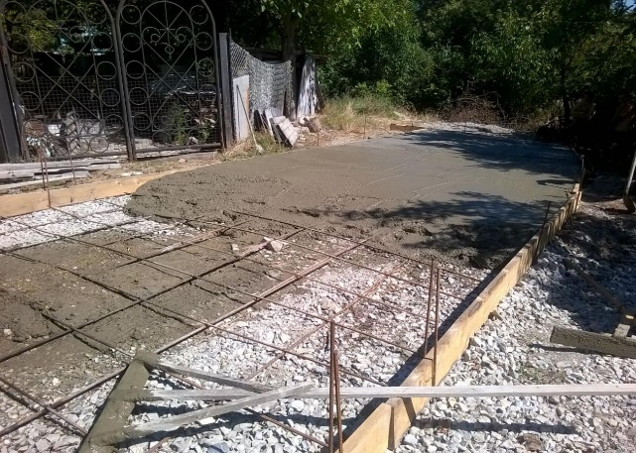
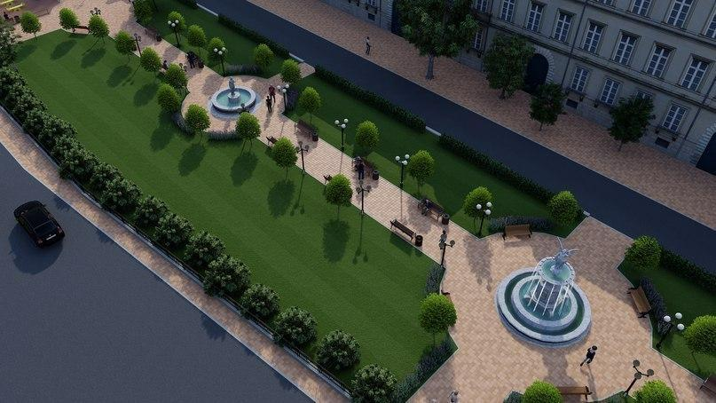

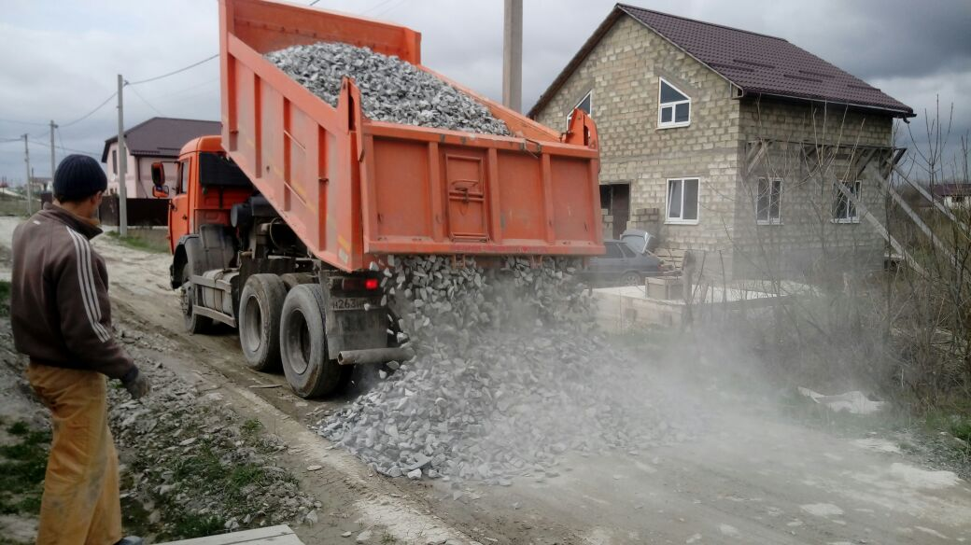
Что такое инициативное бюджетирование
«Инициативное бюджетирование» это форма непосредственного участия населения в осуществлении местного самоуправления путем выдвижения инициатив по целям расходования определенной части бюджетных средств.
2018 г. – 65 объектов 2,25 км
12,5 млн рублей
План 2019 г. – 6,7 км
Бетонирование «Народная стройка»
2018 г. – 21 км 12 тыс куб. м
План 2019 г. - 36 км
Формирование современной городской среды
Ощебенение

Slide 14

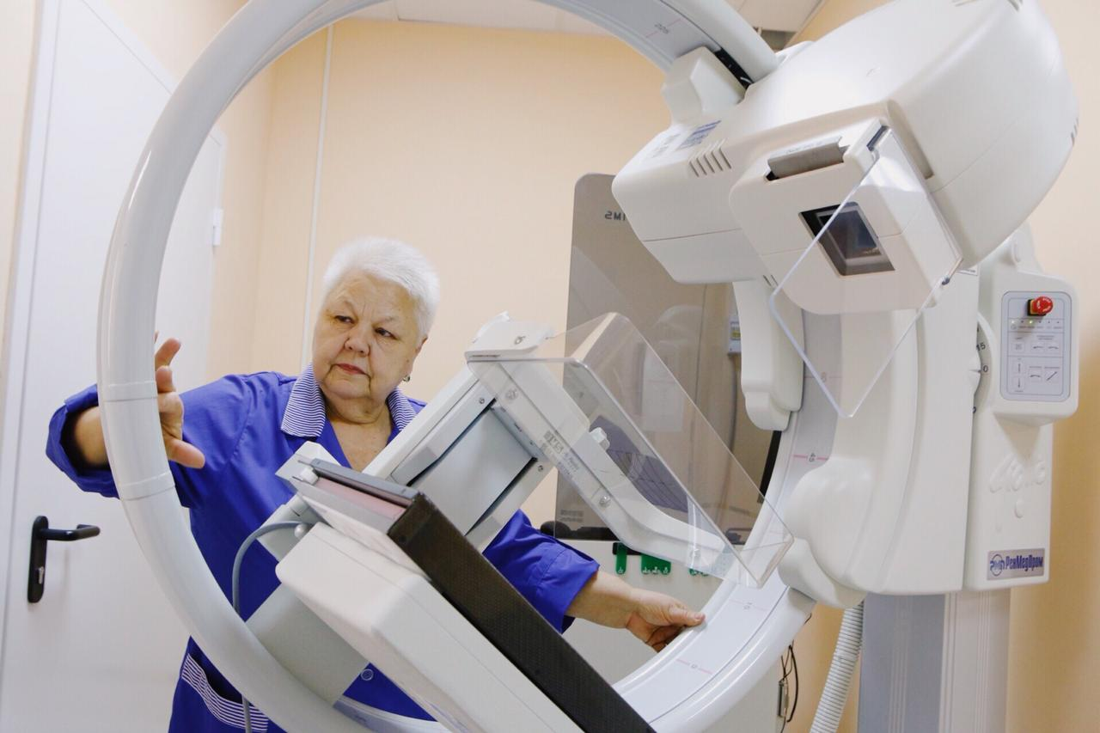
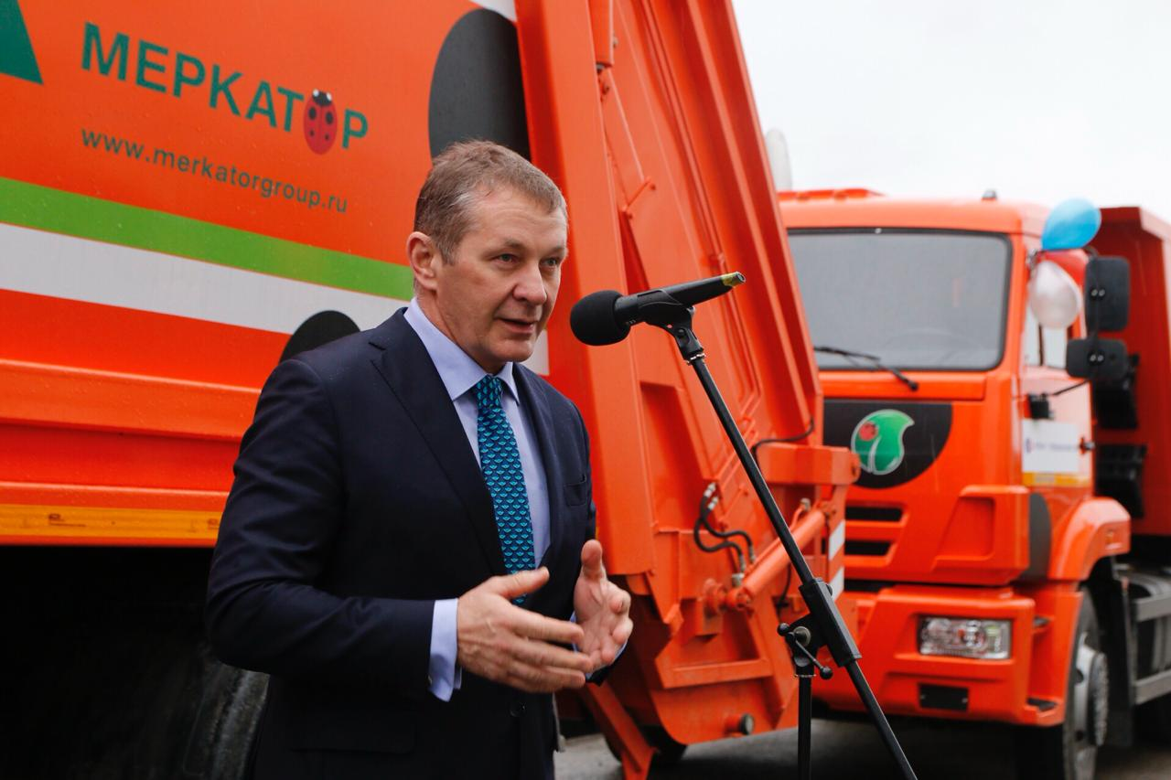

Что такое нетворкинг
Нетворкинг – это сообщество людей, сплоченных одной деятельностью и, благодаря своим связям, эффективно ее осуществляющих.
Новейшее медицинское оборудование
Спецтехника

Slide 15



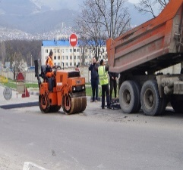
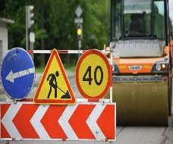
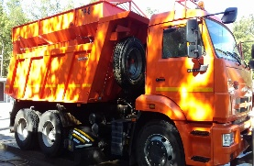



Оптимизация бюджетных расходов и
«Бюджетный маневр»
Оптимизация – процесс нахождения наилучшего варианта из множества возможных
Повышение заработной платы
другие мероприятия
Капитальный и текущий ремонт дорог
Вывоз мусора и твердых отходов
986,3
млн рублей
913
млн рублей
362,3
млн рублей
Проведение городских мероприятий
Организация льготной подписки для инвалидов, ветеранов и малообеспеченных семей
В 2019 году снижение произошло из-за списания бюджетного кредита в объеме
70 млн. рублей
2017 г.
2018 г.
2019 г.
Объем оптимизированных расходов бюджета города Новороссийск

Slide 16
Сохранение сбалансированности бюджета и снижение долговой нагрузки
78,4 %

Slide 17
Экономия в результате снижения процентов по обслуживанию муниципального долга
Экономия составила:
2017 год 97 329 тыс. рублей
2018 год 58 329 тыс. рублей
2019 год 70 864 тыс. рублей
2020 год 77 590 тыс. рублей
2021 год 86 278 тыс. рублей
Всего: 390 390 тыс. рублей
% ставка по обслуживанию

Slide 18
Какие основные направления у социального аутсорсинга?
Присмотр и уход за детьми дошкольного возраста
Организация летнего отдыха и оздоровления детей
Организация питания в школах и школьных лагерях
7 142 тыс.руб.
14 667,8 тыс.руб.
120 506,2 тыс. руб.
Внедрение эффективных практик развития ранней диагностики, социализации и реабилитации детей и молодежи с ограниченными возможностями здоровья
Реализация усовершенствованной общеобразовательной программы общего и дошкольного образования
Аутсорсинг
19 985,7 тыс.руб.
0,6 тыс.руб.
Обеспечение профессиональной специализированной круглосуточной охраной учреждений
Обеспечение подвоза учеников, проживающих и обучающихся в сельской местности
65 406,35 тыс.руб.
10 137 тыс.руб.

Slide 19

Какие основные направления у социального аутсорсинга
Присмотр и уход за детьми дошкольного возраста;
Реализация усовершенствованной общеобразовательной программы общего и дошкольного образования;
Организация летнего отдыха и оздоровления детей;
Обеспечение профессиональной специализированной круглосуточной охраной учреждений;
Обеспечение подвоза учеников, проживающих и обучающихся в сельской местности;
Организация питания в школах и школьных лагерях;
Внедрение эффективных практик развития ранней диагностики, социализации и реабилитации детей и молодежи с ограниченными возможностями здоровья;
14 667,8 тыс.руб.
19 985,7 тыс.руб.
7 142 тыс.руб.
65 406,35 тыс.руб.
10 137 тыс.руб.
120 506,2 тыс. руб.
0,6 тыс.руб.

Slide 20
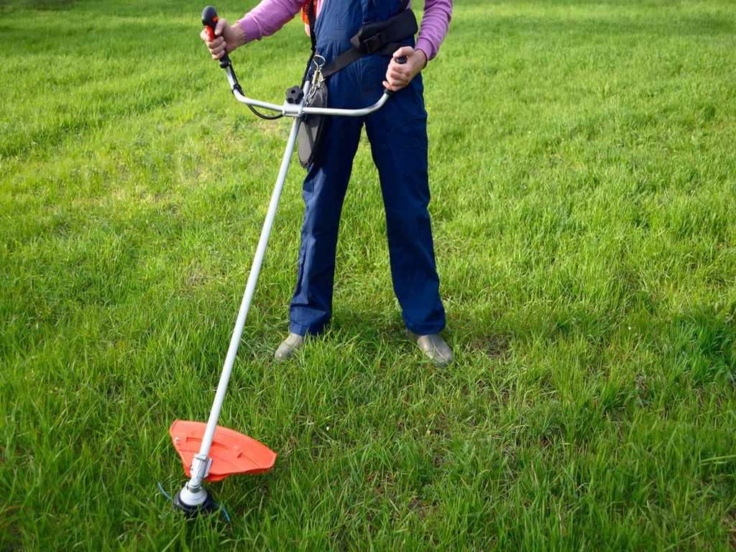
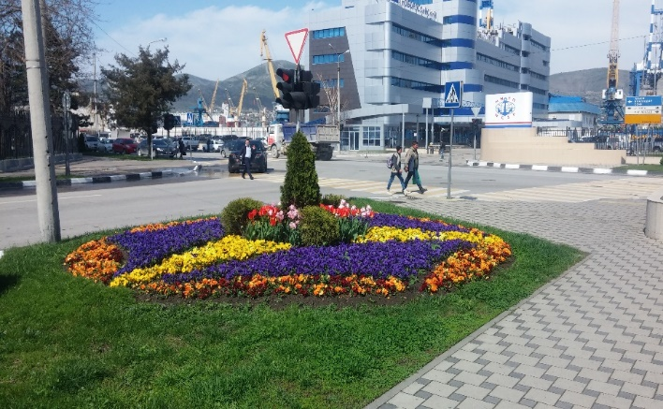


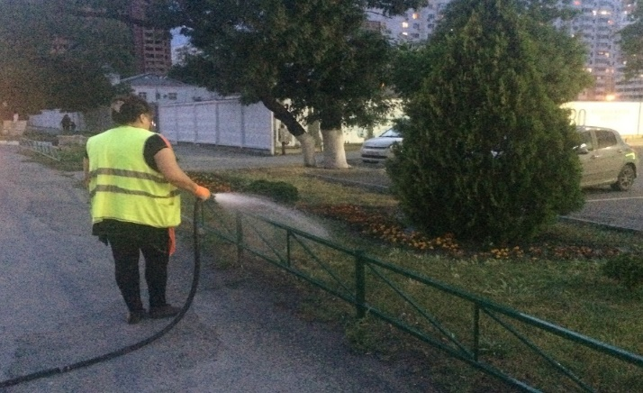

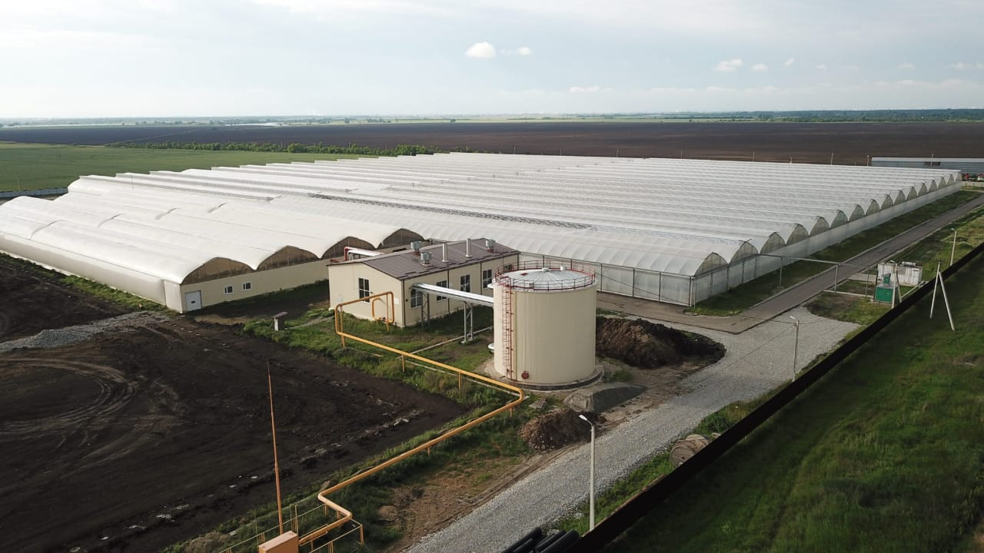
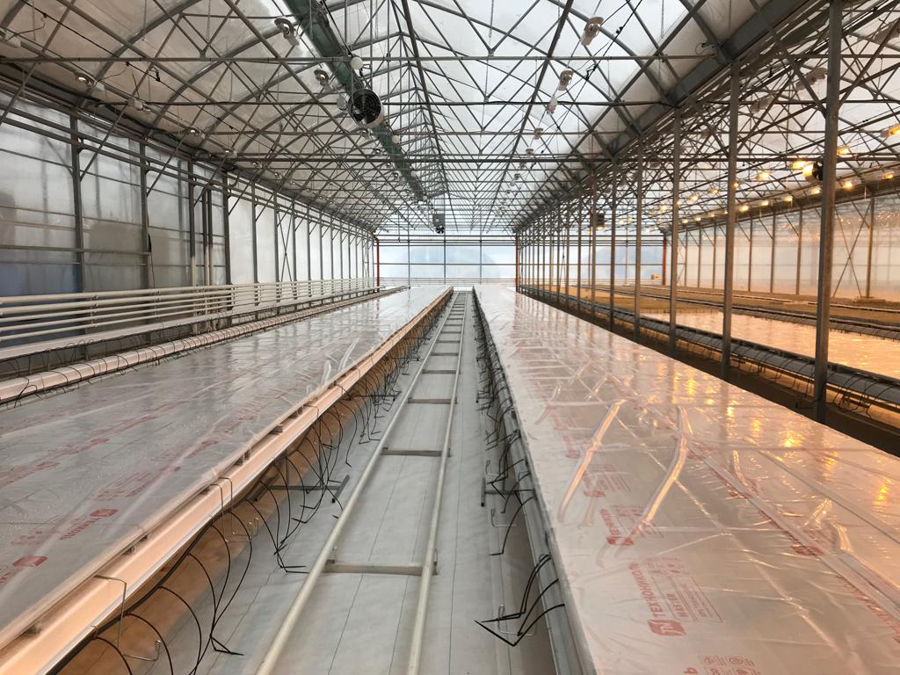
Самоокупаемость МУПов
ВЫКАШИВАНИЕ ГАЗОНОВ
ФОРМОВОЧНАЯ ОБРЕЗКА
ПОСАДКА ЦВЕТОВ
РУЧНОЙ ПОЛИВ ЗЕЛЕНЫХ НАСАЖДЕНИЙ ЦВЕТНИКОВ
В 2019 ГОДУ ЗАПЛАНИРОВАНО СТРОИТЕЛЬСТВО ТЕПЛИЦЫ ДЛЯ ВЫРАЩИВАНИЯ РАССАДЫ В ЦЕЛЯХ ОЗЕЛЕНЕНИЯ И БЛАГОУСТРОЙСТВА ГОРОДА СОБСТВЕННЫМИ СИЛАМИ.

Slide 21
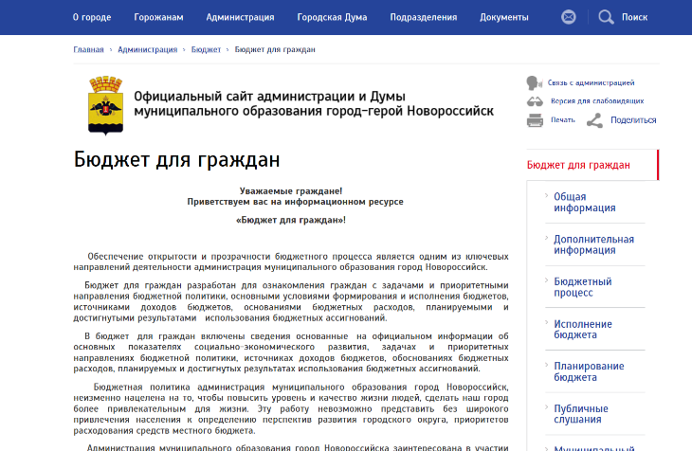

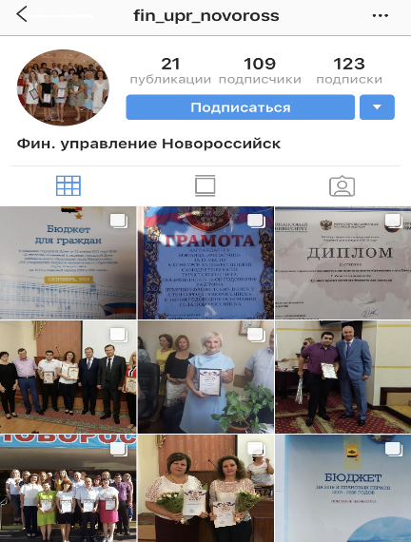
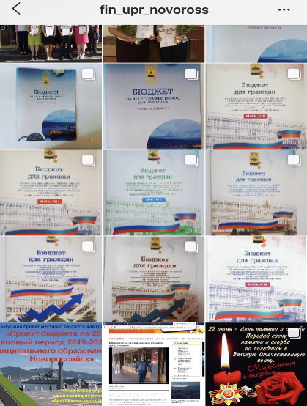

Всегда онлайн
На официальном сайте администрации города в сети Интернет в разделе «Бюджет» «Бюджет для граждан» размещен проект бюджета и сопроводительные материалы для более подробного ознакомления с основными документами на предстоящий финансовый год.
http://admnvrsk.ru/administratsiya/byudzhet/byudzhet-dlya-grazhdan/
Так же вся дополнительная информация доступна на официальной странице Финансового управления в Инстаграм
https://www.instagram.com/fin_upr_novoross/

Slide 22



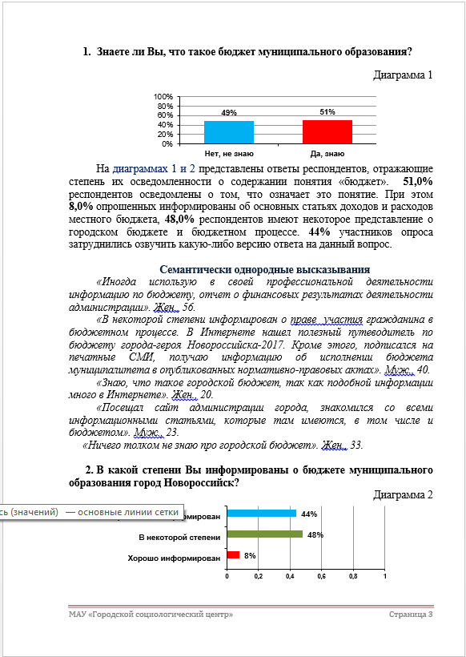
2018 году начали выпускать брошюру «Бюджет для граждан»
Социологическое исследование «Степень информированности жителей города о механизмах формирования бюджета Новороссийска»

Slide 23








Участие муниципалитета в федеральных и региональных конкурсах
«Муниципальная экономическая политика и управление муниципальными финансами»
I место в региональном конкурсе лучших практик и инициатив социально-экономического развития субъектов Российской Федерации

Slide 24





Что такое электронный бюджет
Электронный бюджет — единая система управления государственными и муниципальными финансами Российской Федерации с применением информационных и телекоммуникационных технологий.
В текущем году в МО г. Новороссийск приобретается специальный модуль, для официального сайта города. Опросы и обсуждения будут происходить в Онлайн - режиме, процедура обсуждения и согласования станет безупречно прозрачной.

Slide 25
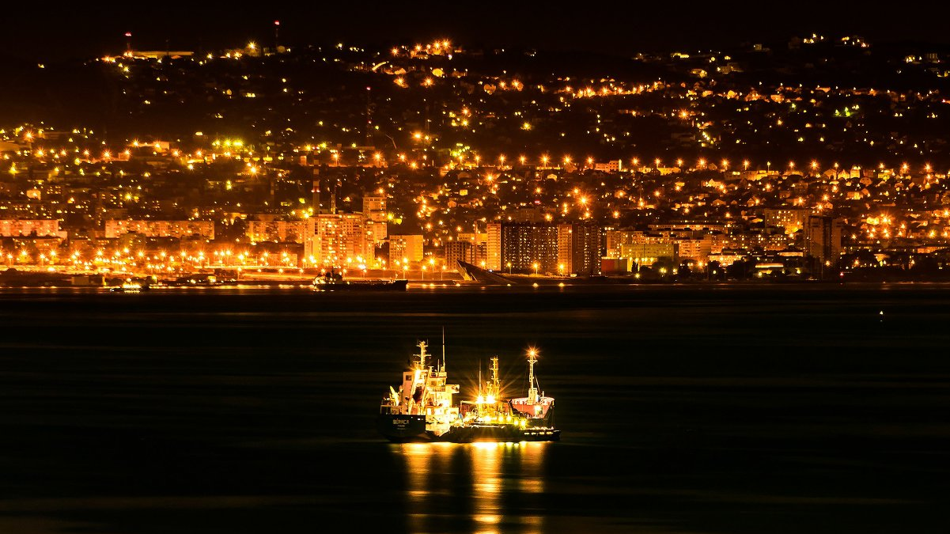
Благодарим Вас за внимание!

